Slide 1
OTPORNOST TRŽIŠTA OSIGURANJA NA KRIZU
Prof. dr Jelena Kočović
Prof. dr Mirela Mitrašević
Dr Jelena Stanojević
XXI Međunarodni simpozijum
“Tržište osiguranja u suočavanju sa krizom – mogućnosti i ograničenja"

Slide 2
DOPRINOS OSIGURANJA ODRŽIVOM RAZVOJU
Svet se sve češće suočava sa ekonomskim krizama koje ugrožavaju održivi razvoj sa ekonomskog, socijalnog i ekološkog aspekta.
U Agendi održivog razvoja ključna uloga u obezbeđenju održivog razvoja poverena je osiguranju .
Kroz svoju osnovnu funkciju, osiguranje umanjuje ranjivost i jača otpornost stanovništva na štetne posledice ekstremnih klimatskih i drugih ekonomskih, socijalnih i ekoloških šokova i katastrofa.
Sa druge strane, i osiguranje može biti ugroženo zbog velikih gubitaka koje treba da pokrije usled navedenih događaja.
Da li osiguranje poseduje unutrašnje mehanizme otpornosti na ekstremne šokove i katastrofe?

Slide 3
TRENDOVI RAZVOJA TRŽIŠTA OSIGURANJA U USLOVIMA KRIZE
U periodu od nepunih 15 godina svet se suočio sa 3 globalne ekonomske krize.
Ovakva nepovoljna ekonomska kretanja svakako su uticala i na svetsko tržište osiguranja.
Po prvi put, nakon 2008. godine iskazana je negativna realna stopa rasta svetske premije osiguranja u 2020. godini (-1,2%) kao posledica ekonomske krize usled pandemije COVID-19.
Realna stopa rasta premije osiguranja u svetu u 2021. iznosila je 3,3%, što je iznad prethodnog desetogodišnjeg proseka (2,6%).

Slide 4
TRENDOVI RAZVOJA TRŽIŠTA OSIGURANJA U USLOVIMA KRIZE
Sukob u Ukrajini dovodi do energetske krize sa kojom su se pre svega suočile zemlje Evropske unije, ali čije posledice oseća svetska ekonomija koja je usporila rast.
Zbog posledica rata u Ukrajini po globalnu ekonomiju perspektive razvoja tržišta osiguranja su sve veća nepoznanica.
Stoga je potrebno razvijati mehanizme koji mogu da doprinesu otpornosti tržišta osiguranja na uslove krize.

Slide 5
IZAZOVI NA TRŽIŠTU OSIGURANJA
Nepovoljna geopolitička situacija,
Rast inflacije,
Sve učestalije prirodne katastrofe,
Pandemija Covid-19, pretnja od nove pandemije itd.

Slide 6
UTICAJ INFLACIJE NA TRŽIŠTE OSIGURANJA
Neživotni osiguravači su izloženi uticaju visoke inflacije kroz rast iznosa steta i kroz investicije.
Inflatorni šok prouzrokovao je povećanje iznosa šteta, što narušava profitabilnost osiguravača.
Uticaj inflacije ogleda se i kroz rast kamatnih stopa – koji će pozitivno uticati na prihod od ulaganja.Medjutim, dolazi i do rasta diskontne stope
Problem neusklađenosti ročne strukture izvora finansiranja, imovine i obaveza može dovesti do nelikvidnosti i posledično do pada koeficijenta rešavanja šteta.

Slide 7
UTICAJ INFLACIJE NA TRŽIŠTE OSIGURANJA
Dolazi do pada realne vrednosti premije osiguranja, do rasta obaveza, do pada realnog iznosa rezervacija za štete, kao i do pada realne vrednosti aktive u koju su uložena sredstva ovih rezervi.
Na taj način, inflacija narušava likvidnost, profitabilnost i solventnost osiguravača.

Slide 8
ODGOVOR TRŽIŠTA OSIGURANJA NA RAST INFLACIJE
U regulatornom okviru Solventnost II se zahteva da inflacija bude uključena u obračun najbolje procene rezervacija za štete.
Inflacija je nesumnjivo jedan od materijalno značajnih rizika i mora se uzeti u obzir prilikom obračuna premije i tehničkih rezervi.
Međutim, standardna formula ne uključuje zaseban modul za rizik inflacije.

Slide 9
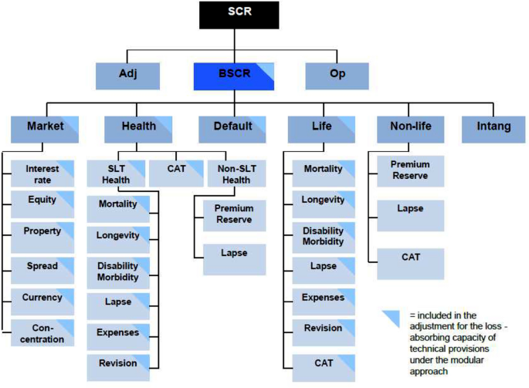
TRETMAN RIZIKA INFLACIJE U SOLVENTNOSTI II
Kao finansijski rizik, inflacija bi mogla biti uključena u modul tržišnih rizika u standardnoj formuli za obračun SCR.

Slide 10
KATASTROFALNI RIZICI
Ukupni ekonomski gubici uzrokovani katastrofalnim događajima (prirodnim i uzrokovanim ljudskim faktorom) u svetu iznosili su:
- 150 mlrd. USD u 2019.
- 202 mlrd. USD u 2020.
- 280 mlrd. USD u 2021.
Imaju li osiguravači dovoljne kapacitete ili bi prihvatanjem tih rizika ugrozili svoj opstanak?
Javno privatni modeli obaveznog osiguranja katastrofalnih rizika formiranjem pulova stvaraju uslove da se i ovi rizici u dobroj meri osiguraju.
javno-privatni model osiguranja katastrofalnih rizika obezbedio bi održivost tržišta osiguranja/reosiguranja i u uslovima velikih kriznih šokova koji je mogu narušiti

Slide 11
DOPRINOS AKTUARA OTPORNOSTI SEKTORA OSIGURANJA NA KRIZU
Nakon globalne ekonomske krize 2007/08. godine, u prvi plan se stavlja adekvatno merenje rizika pri oceni solventnosti osiguravača i banaka.
Posebna uloga je data aktuarima za upravljanje rizicima u čitavom finansijskom sektoru.

Slide 12
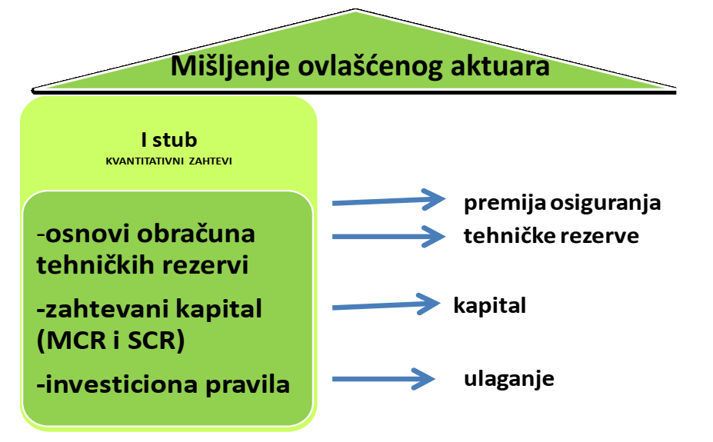
KLJUČNI FAKTORI POSLOVANJA OSIGURAVAČA

Slide 13
DOPRINOS AKTUARA OTPORNOSTI SEKTORA OSIGURANJA
Rizici se moraju kontinuirano identifikovati i meriti da bi se njima upravljalo.To se odnosi na rizike osiguranja( adekvatnost premijskog sistema, dovoljnost tehnickih rezervi,adekvatnost kapitala, investicioni portfolio) rocnost izvora finansiranja i obaveza i imovine,( pad likvidnosti, pad koeficijenta resavanja steta zbog nedostatka likvidnih sredstava....)
Negativan tehnicki rezultat ciji je uzrok smanjenje cena osiguranja za koje se ne pita aktuar, anderajteri, prodavci osiguranja,a odgovornost je aktuara i on daje misljenje na tehnicki rezultat i i predlaze mere za pevazilaženje ovog problema.
Treba uvesti obavezu da bilo koju korekciju premije odobrava aktuar.

Slide 14
HVALA NA PAŽNJI

